Slide 1
Tema:Göz çeni bilen şekillendirme barada umumy düşünje

Slide 2
Sapagyň meýilnamasy
Eklimetr bilen ýer üstüniň ýapgytlyk bruçlaryny ölçemek.
2. Ekker bilen göni bruçlary gurmak.
3. Bussol bilen ugurlary kesgitlemek.

Slide 3
1. Göz çeni bilen şekillendirme täze özleşdiriljek ýerlerde, başlangyç barlag işlerde, toprak we ş.m barlag işlerinde karta we plan materiallaryna düzedişleri girizmek üçin ulanylýar. Aralyklary ölçemek, bruçlary gurmak ýönekeý usullarda geçirilýär. Göz çeni bilen şekillendirmekde esasy ulanylýan esbaplar: Papka planşet, Bussol (kompas), garaýşly çyzgyç, barometr, eklimetr, ekker degişlidir.

Slide 4
Plan düzülende ugryň gorizantal aralygyny kesgitlemeli bolýar. Plan gurmak üçin papka-planşete bir tagta çyzgy kagyzy berkidilýär. Aralyklar ölçeg lentasy bilen ýa-da käbir halatlarda ädimläp ölçenilýär, gorizontal burçlar garaýyş çyzgyjy bilen gurulýar. Ýer üstüniñ ýapgytlyk burçlary eklimetr bilen, häsiýetli nokatlaryñ beýiklikleri ýa-da peslikleri barometr bilen, çyzyklaryñ ugrlary bussol bilen kesgitlenilýär. Göni burçlar bolsa ekker bilen gurulýar.

Slide 5
Aralygyñ, geçilýän tizligi we wagty göz önünde tutulyp ölçenilýän ýagdaýlary hem bolýar. Aralyk ädim bilen ölçelende, ädim sanlary bir aýakdan jüp ädimleri sanalsa amatly bolýar. Ädimlenen ölçegleriñ netijesini bilmek üçin, önden ölçenen belli aralygyñ (mysal üçin 100 m) näçe jüp ädime deñdigini kesgitlemeli we bir ädimiñ ortaça bahasyny çykarmaly.

Slide 6
Ýönekeý gurallar bilen şekillendirme işleri iki görnüşde ýerine ýetirilip biliner, ýagny berilen ugr boýunça şekillendirmek ýa-da meýdanlary şekillendirmek. Eger-de ýer böleginiñ meýdany şekillendirilýän bolsa, onda ýörelge daşy ýapyk meýdançany döredýär.
Ýapgytlyk burçlary uly bolmadyk ýagdaýlarynda, gorizontal aralyklary kesgitlemek üçin, burçlaryň takyk bahasyny bilmek hökman däldir, sebäbi kiçi burçyň üýtgemegi kosinusyň üýtgemegine az täsir edýär.

Slide 7


Mysal üçin:
соs 10 = 0,99985
соs 20 = 0,99939
соs 30 = 0,99863
Şeýlelikde ýapgytlyk burçlary 10 deň bolan aralyklar ölçelende, ol ýapgytlygy hasaba almak hökman däldir, sebäbi gorizontal aralyklaryň ölçegleriniň otnositel ýalňyşlygy örän ujypsyzdyr:
Eger-de 20 ýapgytlyk hasaba alynmadyk ýagdaýynda, gorizontal aralygyň ölçeginiň otnositel ýalňyşlygy1/1600 barabardyr.

Slide 8
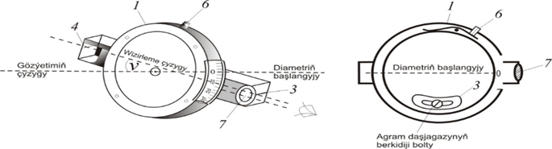
Kiçi ýapgyt burçlary takmynan ölçäp bolýar, onuň üçin ýönekeý we ýeňil eklimetr guraly ulanylýar. Ýapgytlyk burçyny ölçemek üçin Brandisiň eklimetri has amatlydyr.
Ol tegelek gutydan we onuň içinde baglanan, merkeziň golaýynda aýlanýan wertikal tegelekden, garaýyş turbadan we dioptrdan (iki gözenege berkidilen ýüpjagaz) durýar.

Slide 9
Bu eklimetriñ wertikal tegeleginiň gapdal tarapynda noldan başlap iki tarapyna bir gradusdan bölinendir we ýapgytlyk burçyň plýus-minus alamaty görkezilendir. Bu eklimetr bilen ýapgyt burç şeýle ölçenilýär, ýagny ölçeýji eklimetri eline alyp, wertikal tegelegi saklaýjyny basyp saklap, tegelek erkin aýlanar ýaly ýagdaýda çelgidäki belgä dioptryň üsti bilen gönikdirýär we wertikal tegelek kadaly ýagdaýa geleninden soñ ýapgytlyk burçyň hasabaty alynýar.

Slide 10
2. Kiçiräjik ýer bölegi şekillendirilende gorizontal burçlary ölçemegiň ornuna, ýörelgelerdäki ugrlaryň arasynda göni burçlar ýa-da 450 deň bolan burçlar hem gurulýar. Bu burçlary kwadratlar boýunça bag agaçlaryny oturtmaly bolanynda hem ýerinde gurmaly bolýar. Bu hemişelik burçlar ekkeriň kömegi bilen gurulýar. Ekkerler ýönekeý we optiki görnişde bolýar. Ýönekeý görnüşi atanak görnüşli ekker, ol özara perpendikulýar, 20-30 sm bolan we uçlaryna dioptr ýada çiş berkidilen plankadan durýar. Ekker bilen işlemegiň manysy çyzgyda görkezilýär.

Slide 11
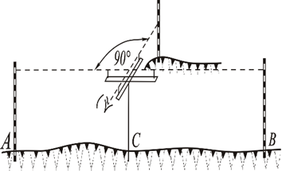
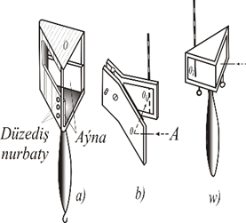
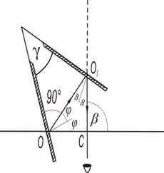

Slide 12
Optiki ekkerleriň içinde köp ulanylýanlarynyň biri iki aýnaly, ýanyňa göterilýän Adamsyň ekkeridir. Iki aýnaly ekker, iki gyraň burçy döredýän iki sany plastinadan durýar. Plastinalaryň içki tarapyna iki sany tekiz aýna berkidilendir. Bu ekkeriñ iş düzgüni, şöhläniň gelýän burçynyñ döwilip, yzyna serpigýän burça deňligi hakyndaky belli kanuna esaslanandyr.

Slide 13
AB ugra perpendikulýar goýmak üçin hatardaky G nokatda ekker bilen durmaly we ony A nokada gönükdirmeli. A nokatda duran çelgiden gaýdýan şöhle birinji aýna düşip, ýzyna serpilen şöhle ikinji aýna barýar we şol ýagdaýda garaýjy AB çyzyga perpendikulýar bolan a1 nokady görýär. Şöl ugryň dowamy boýunça E nokatda çelgini goýmaga işgärine görkezme berýär.

Slide 14
3. Magnit azimuty we rumby kesgitlemäge hyzmat edýän, tegelek guty görnüşli, merkezindäki iññä magnit pekamy berkidilen gurala bussol diýilýär. Geodeziýa işlerinde bussollary kömekçi gural hökmünde ulanýarlar. Onyñ kömegi bilen planşet, karta ugrykdyrylyp biliner. Bussollar esasan magnit azimutlaryny ýa-da çyzyklaryń rumblaryny we magnit meridianynyń ugruny kesgitlemek üçin hyzmat edýärler.

Slide 15
Azimutyň we rumbyň hasabaty graduslara ýa-da ýarym graduslara bölünen bussolyň halkasy boýunça magnit peýkamynyñ ujynyň garşysyndan alynýar. Bussolyň halkasyndaky bölişdirme ýazgylara baglylykda azimyt halkajygy we rumb halkajygy tapawutlandyrylýar.

Slide 16
Bussollar şu aşakdaky böleklerden durýar: merkezindäki ińńede magnit peýkamy erkin berkidilen we daşyndaky alýumin halkada gradus bölekleri ýazylan ýüzi aýnaly tegelek gutydan (1), nokatlara göniläp seretmek üçin iki sany ýygnalýan dioptrdan (3,5), prizmadan (4), peýkamy berkidýän nurbatjykdan (2), göz dioptrynyń (5) seredilýän çyzyjagynyń aşagynda ýerleşen, gradusda hasap almak üçin niýetlenen tegelek penjirejikden.

Slide 17
Azimut ýazgyly alýuminden ýasalan halkajyk 0 we 1800-dan geçýän diametri peýkamyń magnit oky bilen gabat geler ýaly edilip peýkam bilen birikdirilendir.
Bussoly ulanmazdan öń, onuń hemme bölekleriniń dogry işleýändigini barlap görmek zerurdyr.

Slide 18
Bussol bilen magnit azimutyny kesgitlemek üçin, bussoly gorizontal ýagdaýada goýmaly, peýkamy berkidýän nurbatjygy açmaly we iki dioptryń kömegi bilen seredilýän nokada çenäp ugrukdyrmaly. Haçan-da, peýkam doly ynjalyp, bir ýerde saklanandan soń, nurbatjyk bilen peýkamy berkitmeli we göz dioptrynyń aşagynda ýerleşen tegelek penjirejikden seredip gradus ýazgyly halkajykdan hasap almaly.

Slide 19
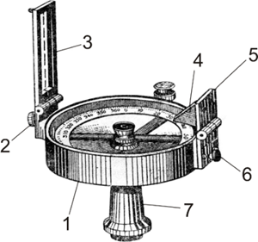

Slide 20
Rumb üçin niýetlenen halkajykda bölişdirmeler 00-900 çenli ýazgylar iki tarapa ýazylandyr. Rumb kesgitlenende halkanyň nol diýametri kartada, planda, ýerde kesgitlenýän ugr bilen gabat gelmeli; bussolyň nol ugry seredilýän zatlara tarap ugrykdyrylmaly, rumbyň hasabaty magnit peýkamynyň islendik tarapy boýunça alynyp biliner.

